Slide 1



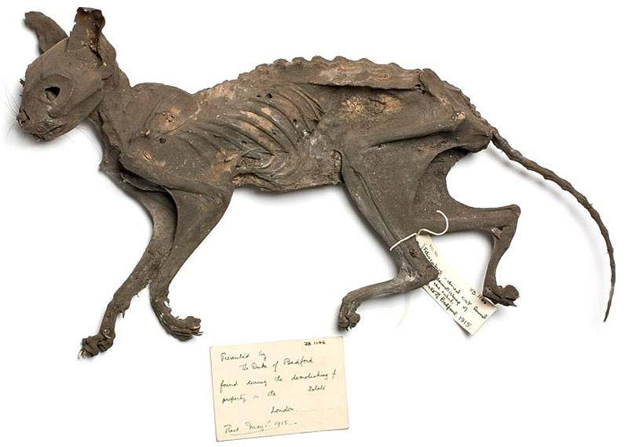
Vous aimez les chats, mais connaissez-vous leur histoire, à travers les siècles et les civilisations ?

Slide 2
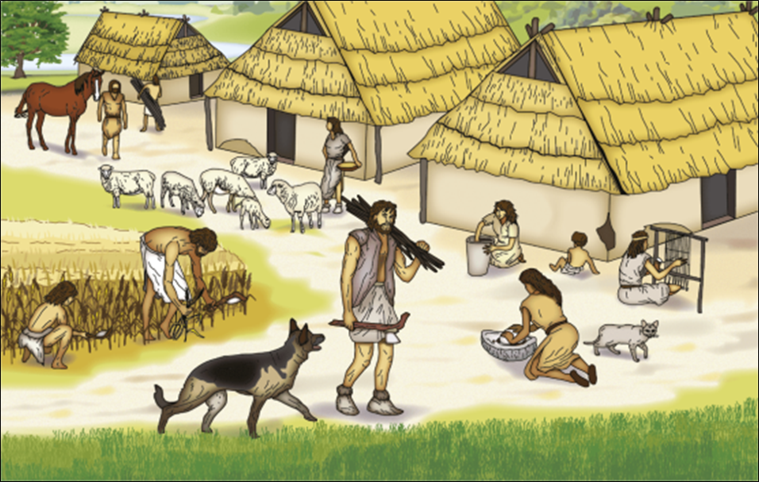
Les premiers contacts coïncident avec le début de l’agriculture. Le stockage des grains se développe durant la révolution néolithique, environ 3 à 8000 ans avant notre ère. En toute logique, les grains attirent les rongeurs, qui eux-mêmes attirent les chats. Les hommes commencent donc à voir un intérêt à cohabiter avec ces bêtes sauvages qui protègent leur récolte, mais les premiers contacts sont frileux et pleins de méfiance réciproque. Il faut dire que la plupart des chats sont encore des bêtes sauvages capables de vous sauter à la figure toutes griffes dehors…
La Révolution néolithique
Mais il est fort probable que les fermiers du Néolithique auraient eu beaucoup de mal à contrôler la reproduction de leurs chats sans les isoler. Comme les chats étaient libres de leurs déplacements, les croisements avec les chats sauvages étaient sans doute fréquents et ont ralenti l'apprivoisement. Ce phénomène a vraisemblablement duré quelques milliers d'années.

Slide 3
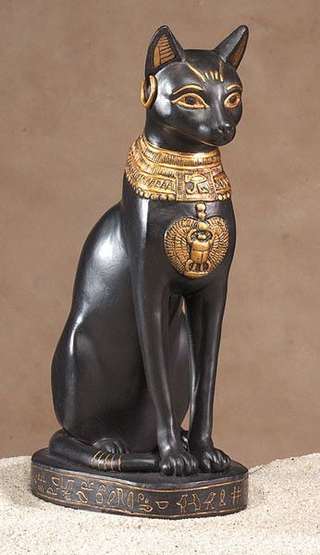
L’Egypte antique
Le chat était l'un des nombreux animaux dont les attributs furent vénérés dans l'Égypte antique. Il était notamment associé au symbole de protection. Tout d'abord avatar du dieu Rê en tant que pourfendeur du serpent Apophis, il connaîtra le sommet de son influence en tant qu'incarnation de la déesse Bastet.
Ce sont les Egyptiens qui, les premiers, découvrent à quel point les chats peuvent être utiles. Non seulement ils nettoient les rives du Nil des rongeurs et des serpents mais, en plus, bah… il sont super mignons. Il n’en faut pas plus aux Egyptiens pour carrément diviniser le chat. Ils donnent à Bastet, la déesse de la joie du foyer et de la chaleur du soleil, les traits d’un félin.
Et la loi du Pharaon est très claire: quiconque fait du mal à un chat, que ça soit volontaire ou non, est sévèrement puni. Interdiction également de faire sortir un chat égyptien en dehors des frontières du pays.

Slide 4
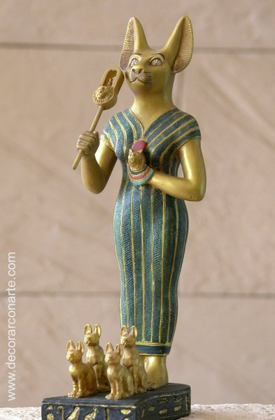
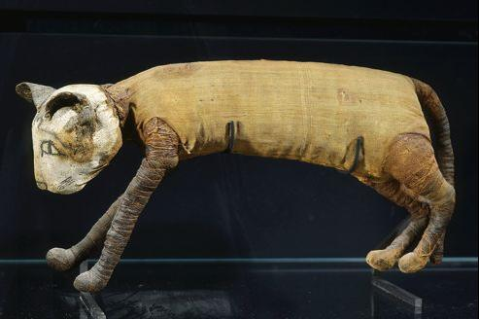
L'ADN de chats momifiés datant de 300 ans avant J.-C. confirme qu'à cette époque le petit félin était déjà domestiqué.
Momie de chat d'époque ptolémaïque au Musée du Louvre.
Nocturne et indépendant, le chat fut domestiqué par les égyptiens vers 2000 avant Jésus-Christ, puis considéré comme l’animal de la déesse Bastet. Il était notamment associé au symbole de protection. Par la suite, les chats furent momifiés, et représentés sous la forme de femmes à têtes de chat.

Slide 5
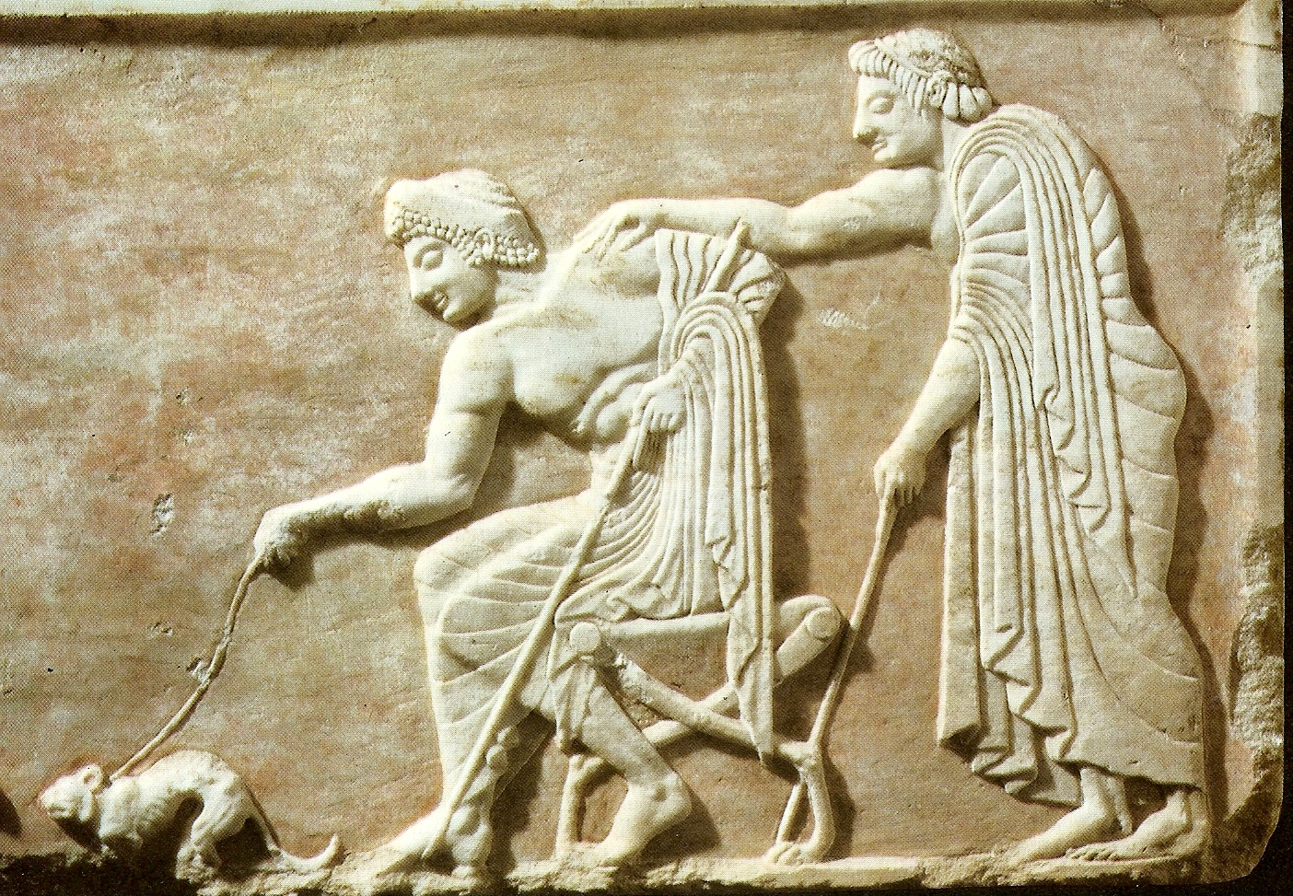
Après l’Egypte les chats firent leur apparition en Grèce et à Rome, où on les considérait comme des attributs de la Déesse Diane.
Selon la légende, les Égyptiens refusaient les requêtes pressantes des Grecs de faire commerces des chats, qu'ils vénéraient comme des dieux. Les Grecs décidèrent alors de voler les chats et récupérèrent six couples au moins et les ramenèrent en Grèce. Quelques mois plus tard, les premières portées naissaient, puis quelques années après, les éleveurs furent en mesure de vendre des chats aux Romains, aux Gaulois et aux autres Celtes. L'espèce se répandit peu à peu dans tous les pays méditerranéens. En Grèce, avant l'arrivée du chat, la fouine, la belette et le furet jouaient le rôle de dératiseurs et protégeaient les récoltes. L'accueil du chat fut plutôt mitigé. Sans les adorer comme les Égyptiens, les Grecs adoptèrent l'animal, reconnaissant son don de chasseur, mais aussi qu'il était nettement plus agréable à vivre, car plus beau, raffiné, plus docile, propre et donc moins malodorant que les furets et les fouines. Le chat était parfois utilisé comme animal de compagnie bien que la préférence des Grecs allât aux chiens et aux cigales. Le chat était à l'origine un jouet, cadeau coûteux que l'on rapportait d'Égypte pour offrir aux courtisanes.
On raconte qu'une jeune grecque, qui tenait absolument à avoir un chat égyptien, rompit avec son fiancé qui refusait de se rendre en Égypte pour lui ramener un chat et prit un nouvel amant qui accepta d'aller lui en chercher un.

Slide 6
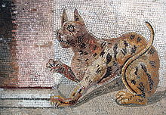
Une mosaïque de Pompéi
Bientôt, ce sont les Romains qui, en 146 avant Jésus-Christ, vont s’emparer de la Grèce. Comme ils n’ont pas beaucoup d’imagination, ils vont s’approprier les Dieux Grecs, l’art grec, la culture grecque, la bouffe grecque, et… les chats. Et les petites jupettes à lamelles, aussi, mais faut pas trop se moquer, parce que ça les énerve. Soucieux de montrer à quel point ils étaient virils en toute circonstance, les soldats romains arboraient donc fièrement leur petite jupette et… des chats tout mignons pour leur tenir compagnie durant les longues campagnes militaires. C’est ainsi que le chat se répandit dans toute l’Europe au gré des conquêtes militaires romaines.

Slide 7
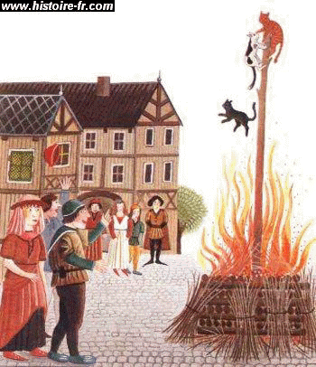
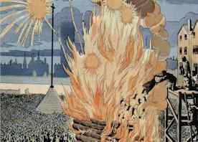
Moyen-Age et chasse aux sorcières
Le chat, créature du diable
C’est vers le XIIIe siècle qu l’on assiste à un revirement de situation. L’Eglise catholique doit faire face à une montée en puissance des cultes païens et durcit son discours envers tout ce qui n’est pas bien chrétien. Et comment le chat pourrait-il être un bon chrétien alors qu’il passe son temps à dormir et à forniquer! Paresse et luxure, deux pêchers capitaux pour le prix d’un!
Le chat, surtout quand il est noir, est donc désormais associé aux cultes infernaux. L’Eglise est catégorique: C’est par une bulle du pape Grégoire IX, en 1233, que le chat fut déclaré « serviteur du Diable ». Et cette saloperie de félin est d’autant plus difficile à tuer qu’il possède neuf vies, tout le monde le sait.
Dorénavant, toute personne nourrissant ou abritant un chat noir risque le bucher.
Et la chasse aux chats est maintenant ouverte: des millions de chats sont exterminés dans l’Europe entière.

Slide 8
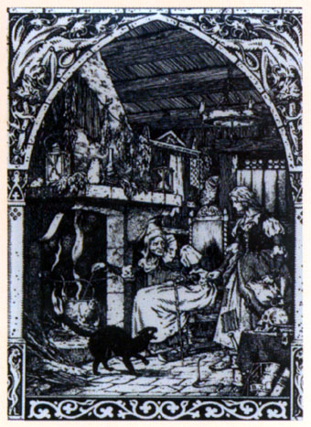
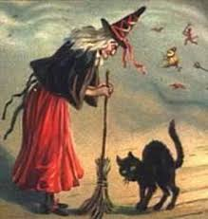
Après la création de l'Inquisition, ce qui est considéré comme hérésie est constamment élargi et diversifié. C'est ainsi que la sorcellerie est combattue violemment, au prix d'innommables mensonges venus de l'Eglise elle-même. A partir du XIIe siècle en Europe, l'Eglise accuse de nombreuses femmes de pratiques magiques néfastes (sorcellerie) et de satanisme. C'est autour du XIIIe siècle que l'Eglise associe définitivement le chat à la sorcellerie. Les victimes des procès pour sorcellerie sont essentiellement des femmes qui appartiennent en majorité aux classes populaires. Ces femmes, dont certaines sont accusées de se transformer en chatte lors de leurs sabbats (assemblées nocturnes de sorcières, qui donneraient lieu à des banquets, des cérémonies païennes, voire des orgies),sont torturées, noyées, brûlées sur le bûcher avec leurs chats noirs.
A cette époque, toute personne possédant un chat noir risque de mourir brûlée vive, à moins que le chat ait une petite touffe de poils blancs appelée "doigt de Dieu" ou "marque de l'ange" sur le poitrail.
Comme on dit en Bretagne, si votre chat noir a quelques poils blancs, il vous suffit d’en arracher un (sans vous faire griffer) et la fortune sera à vous. Et au Bourbonnais, si vous rencontrez une chatte noire un soir de pleine lune, elle vous offrira une bourse pleine d’or...

Slide 9
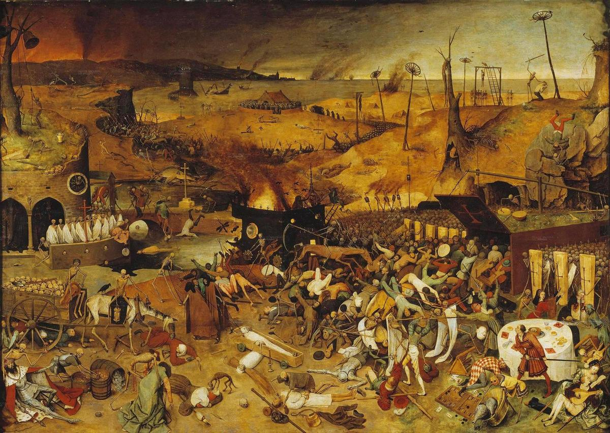
La peste noire
Vengeance!
Mais le chat tient sa revanche! Entre 1347 et 1352, une grande épidémie de peste noire s’abat sur l’Europe. Bien sûr, les médecins de l’époque ne le savent pas encore, mais les vecteurs de la maladie sont les rats… Les historiens sont formels: si les chats n’avaient pas été exterminés, l’épidémie aurait fait beaucoup moins de victimes.
En attendant, ce sont plus de 25 millions de personnes, soit un peu moins de la moitié de la population européenne, qui décèdent dans d’atroces souffrances.
Mais cela n’empêche pas le pape Innocent VIII de remettre le couvert en 1484 en incitant le sacrifice des chats durant les fêtes populaires. Des bûchers sont allumés lors des feux de la Saint Jean dans lesquels on brule indifféremment les chats… et les sorcières.

Slide 10
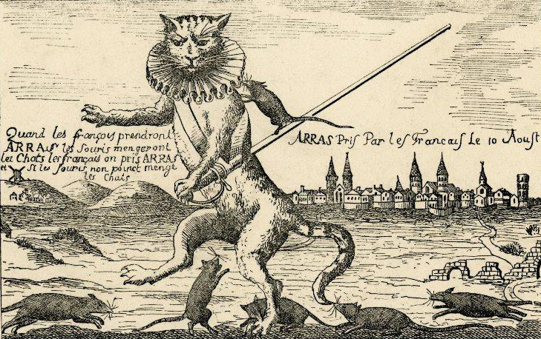
Ironiquement, c'est la Peste noire qui sauva le chat... Au retour des croisades, l'Europe, envahie par les rats rapportés par les croisés, fut frappée par la peste. Comme on le sait, la grande majorité de l'Europe fut alors décimée. Ceux qui avaient, à leur risque et péril, conservé des chats dans leur ferme s'en sortirent généralement indemnes, ayant pu se tenir loin des rats.
Et enfin, les autorités finirent par entrevoir la lumière... et mirent fin aux persécutions. Il était temps! Certaines traditions, toutefois ont été longues à mourir.
Par exemple, en Bretagne, la coutume de jeter des chats du haut d'un beffroi existe toujours. Rassurez-vous toutefois, on ne précipite que des chats en peluche!

Slide 11
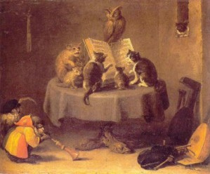
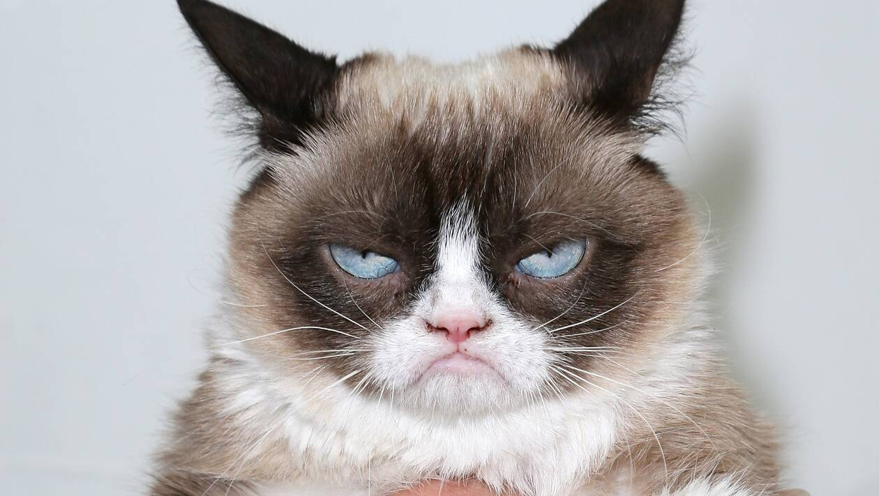
La Renaissance
Et le chat gagne enfin ses lettres de noblesse
C’est seulement durant la Renaissance que le chat est peu à peu réhabilité. Les artistes s’en mêlent et Théophile Gautier, Charles Baudelaire, Chateaubriand, Colette ou encore Marcel Aymé leur rendent de vibrants hommages.
Aujourd’hui, les chats coulent des jours heureux dans les sphères interné tiques et font la joie et la richesse de leurs propriétaires qui empochent les royalties.
Grumpy Cat, ce chat qui fait tout le temps la tête, en est l’exemple frappant. Il dispose d’un agent qui gère ces contrats publicitaires et aurait fait gagner, dit-on, plus de 80 millions d’euros à sa propriétaire en quelques années. Si vous voulez mon avis, ce monde est complétement cinglé….

Slide 12
Et pour finir, quelques croyances encore d'actualité :
En Allemagne : Un chat qui se lave les oreilles annonce l'arrivée prochaine de visiteurs.
En Angleterre : Un chat qui dort ramassé sur ses pattes est signe d'un hiver rigoureux.
Au Cambodge : Une chatte tricolore dans un foyer y garantit le bonheur.
En Écosse : Un chat noir errant venant se réfugier sur la véranda apporte la prospérité dans la maison.
Aux Etats-Unis : Un chat blanc en rêve est le signe imminent de la chance.
En France :
- Un chat noir qui traverse la rue devant soi annonce un malheur.
- La traversés d'un cours d'eau avec un chat dans les bras éloigne la chance.
- Un chat errant qui élit domicile dans un foyer y apporte la félicité.
En Irlande : Dix-Sept ans de malchance pour celui qui tue un chat, même accidentellement.
En Italie : Un chat qui éternue assure la chance à ceux qui l'ont entendu.

Slide 13
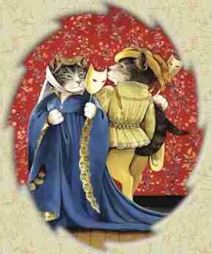
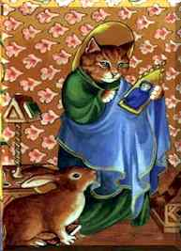
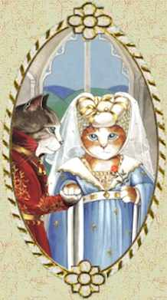
.

Slide 14

Commentaires et Images du NET:
Musique du film d’animation » le Chat Potté »

